Slide 1

ESTADÍSTICA III
Distribuciones en R

Slide 2
Mensaje principal
R facilita hacer operaciones que involucren distribuciones de probabilidades conocidas.
Nos permite hacer de forma expedita los cálculos principales de Estadística II.
Es importante internalizar el significado de los argumentos en las funciones.
Forma el principal pilar operativo para ejercicios de Estadística III.

Slide 3
Esta presentación abarca
Introducción al uso de distribuciones en R y RStudio.
Calculo tradicional de operaciones con distribuciones conocidas según Estadística II.
Operaciones comunes en R: probabilidad acumulada y cuantiles.
El uso del argumento lower.tail

Slide 4
Distribuciones en R
La funcionalidad más importante para este curso

Slide 5
Espacio de intervención: 3 minutos.
¿Qué funciones de distribución de probabilidades vieron en Estadística II?

Slide 6
Utilidad de usar R para Estadística III
Mucho de Estadística II y Estadística III gira alrededor de usar distribuciones de probabilidades conocidas.
En semestres anteriores, se utilizarían tablas estandarizadas al final del Casuso.
Una vez internalizada la lógica subyacente de acumulación de áreas, el procedimiento manual se vuelve innecesariamente tedioso y mecánico.
Podemos emplear R para agilizar este proceso en los cálculos que involucren uso de distribuciones (la mayoría en el curso).
Esta es la mayor utilidad de R para el curso y el principal motivo de su implementación.
Algunas funciones similares tienen equivalentes en Excel.
Se usarán en Contraste de Hipótesis No-Paramétrico.

Slide 7
Recordando el uso de tablas
Recordemos: distribuciones son funciones matemáticas que nos dan la probabilidad de ocurrencia de un evento aleatorio dentro de un rango de valores.
Tradicionalmente, para hacer operaciones de distribuciones conocidas se utilizarían tablas pre-calculadas:
Ubicadas al final del Casuso o extraídas de alguna otra fuente.
Pasos generales del proceso:
Tomar la información disponible del ejercicio.
“Estandarizarla” o llevarlo a la escala de la tabla.
Determinar la probabilidad asociada a un número (cuantil) o viceversa.

Slide 8
Espacio de intervención: 3 minutos.
¿Cuál es la probabilidad de que X sea menor a 14 en una distribución normal con media 10 y desviación estándar 2,5?

Slide 9
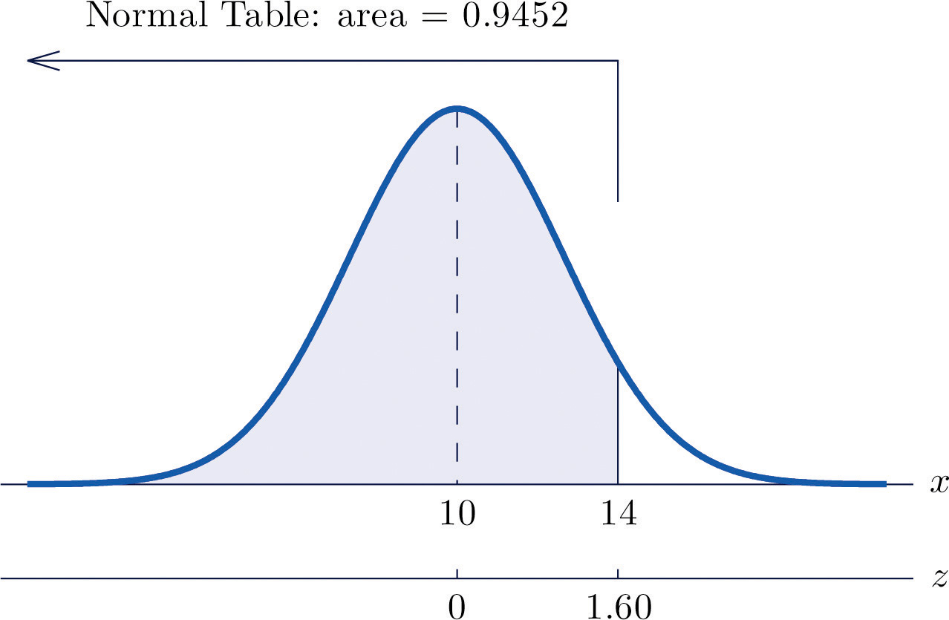

Recordando el uso de tablas: Ejemplo
Calcular probabilidad de P(X < 14) para una distribución normal con media de 10 y desviación estándar de 2,5
$$z=\frac{x−μ}{σ}=\frac{14−10}{2,5}=1,60$$

Slide 10
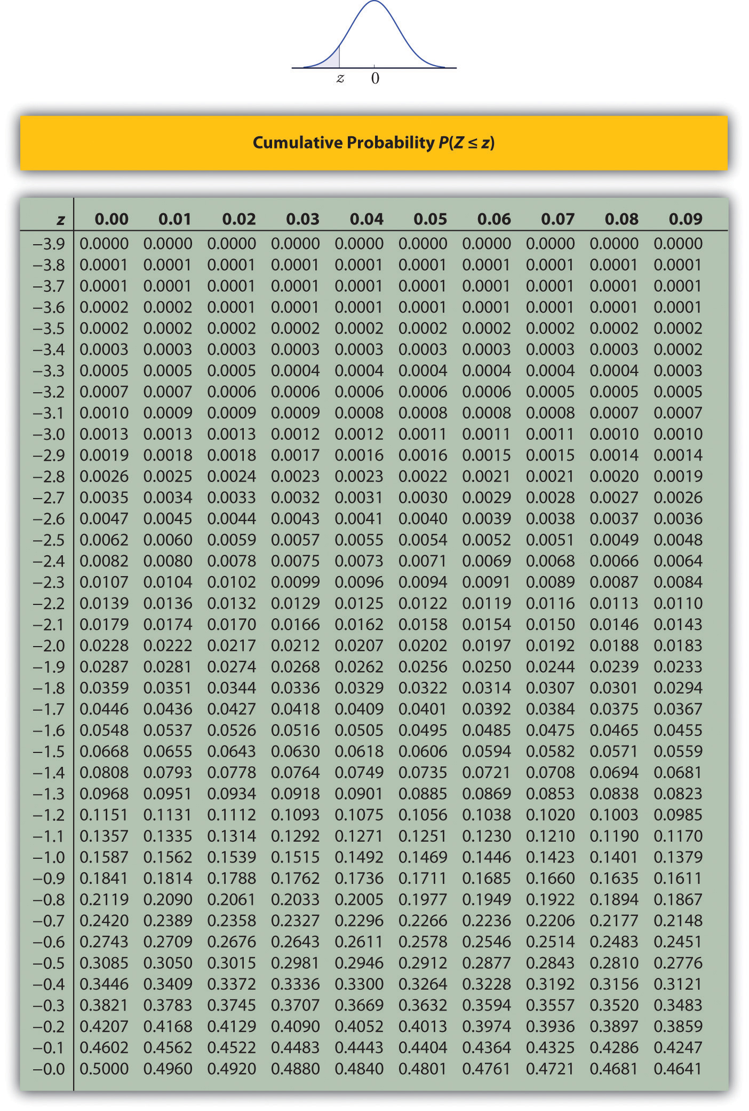
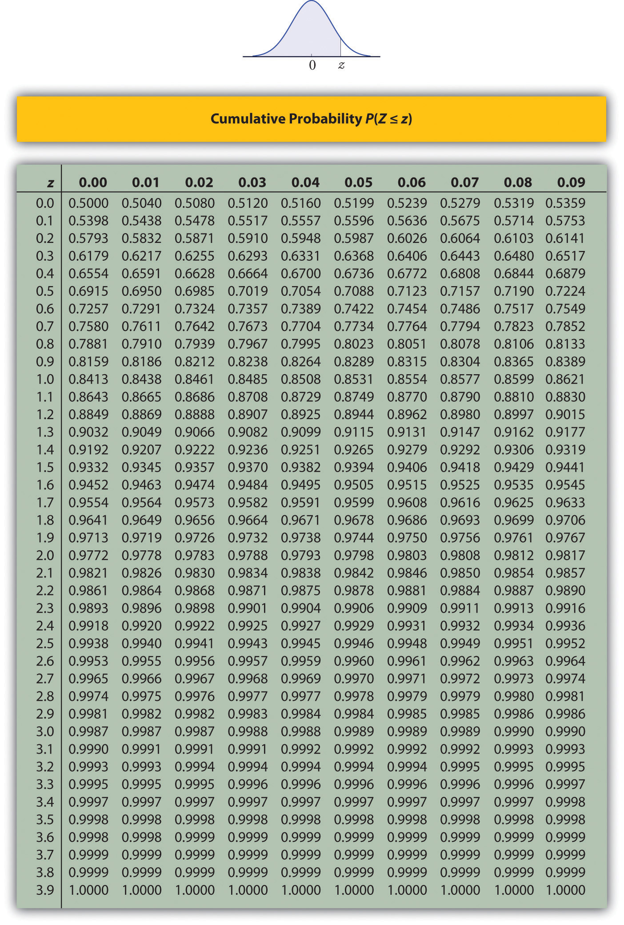
Recordando el uso de tablas: Ejemplo

Slide 11
Recordando el uso de tablas: Ejemplo

Slide 12
Espacio de intervención: 3 minutos.
En una distribución normal estandarizada, ¿Cuál es el valor (cuantil) que tiene acumulado a la izquierda un área de 1,25%?

Slide 13
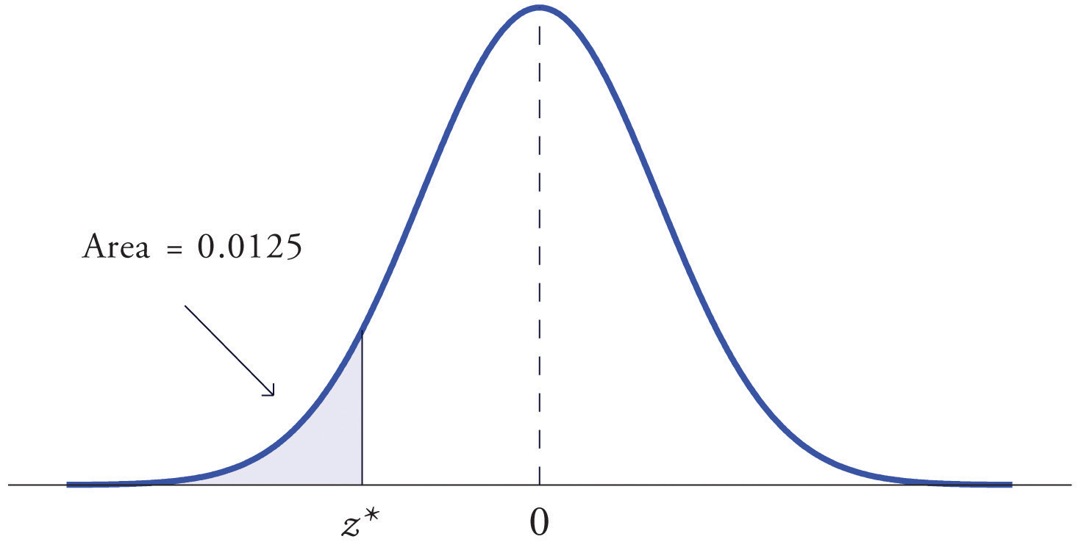

Recordando el uso de tablas: Ejemplo
Calcular el valor z* para un área de 0,0125 a la izquierda en una distribución normal estandarizada$.$
$$P\left(Z<z^{∗}\right)=0,0125→F\left(z^{∗}\right)=0,0125→z^{∗}=−2,24$$

Slide 14
Recordando el uso de tablas: Ejemplo

Slide 15
Recordando el uso de tablas: Ejemplo

Slide 16
Recordando el uso de tablas: Ejemplo

Slide 17
Espacio de intervención: 3 minutos.
¿Cómo resolveríamos ese ejercicio en R?

Slide 18
Recordando el uso de tablas: Ejemplo
> #Para encontrar P(Z<14)
> pnorm(q = 14, mean = 10, sd = 2.5)
[1] 0.9452007
> pnorm(q = 1.60)
[1] 0.9452007
> #Para encontrar P(Z<z*)=0,0125
> qnorm(p = 0.0125)
[1] -2.241403

Slide 19
Distribuciones en R
Hay para todos los gustos

Slide 20
Distribuciones en R
Se puede consultar distribuciones disponibles utilizando el comando help(Distributions) en la consola.
R tiene una serie de convenciones para utilizar distribuciones.
“p” (“probabilidad”) para la c.d.f. o función de distribución acumulada (FDA).
“d” (“densidad”) para p.d.f. ó función de probabilidad/densidad (FD).
“q” (“cuantil”) para el inverso de la c.d.f. o el número asociado a cierta probabilidad.
“r” (“aleatorio”) para generar una serie de números aleatorios siguiendo la distribución seleccionada.

Slide 21
Algunas distribuciones disponibles
Distribución | p | q | d | r
Beta | pbeta | qbeta | dbeta | rbeta
Binomial | pbinom | qbinom | dbinom | rbinom
Chi-Cuadrada | pchisq | qchisq | dchisq | rchisq
Exponencial | pexp | qexp | dexp | rexp
F | pf | qf | df | rf
Gamma | pgamma | qgamma | dgamma | rgamma
Geométrica | pgeom | qgeom | dgeom | rgeom
Hipergeométrica | phyper | qhyper | dhyper | rhyper
Logística | plogis | qlogis | dlogis | rlogis
Normal | pnorm | qnorm | dnorm | rnorm
Poisson | ppois | qpois | dpois | rpois
T-Student | pt | qt | dt | rt
Uniforme | punif | qunif | dunif | runif

Slide 22
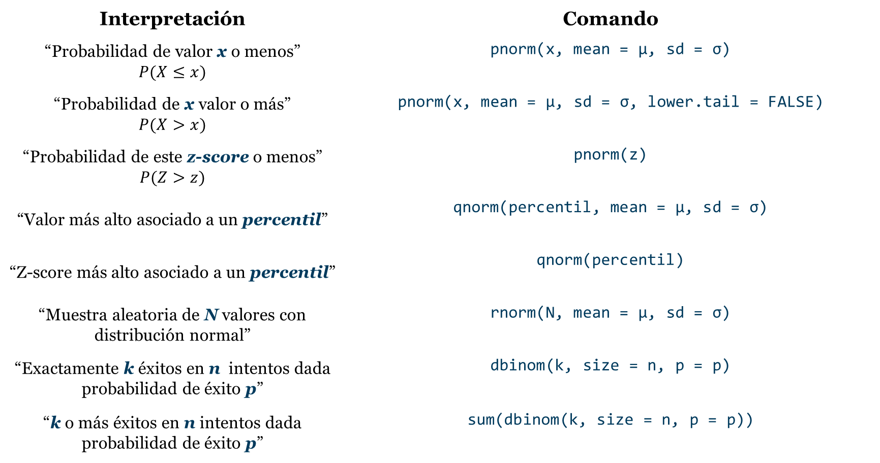
Interpretación general (utilizando _norm y _binom)
Interpretación | Comando
“Probabilidad de valor x o menos” $$P(X≤x)$$ | pnorm(x, mean = μ, sd = σ)
“Probabilidad de x valor o más” $$P(X>x)$$ | pnorm(x, mean = μ, sd = σ, lower.tail = FALSE)
“Probabilidad de este z-score o menos” $P(Z>z)$ | pnorm(z)
“Valor más alto asociado a un percentil” | qnorm(percentil, mean = μ, sd = σ)
“Z-score más alto asociado a un percentil” | qnorm(percentil)
“Muestra aleatoria de N valores con distribución normal” | rnorm(N, mean = μ, sd = σ)
“Exactamente k éxitos en n intentos dada probabilidad de éxito p” | dbinom(k, size = n, p = p)
“k o más éxitos en n intentos dada probabilidad de éxito p” | sum(dbinom(k, size = n, p = p))

Slide 23
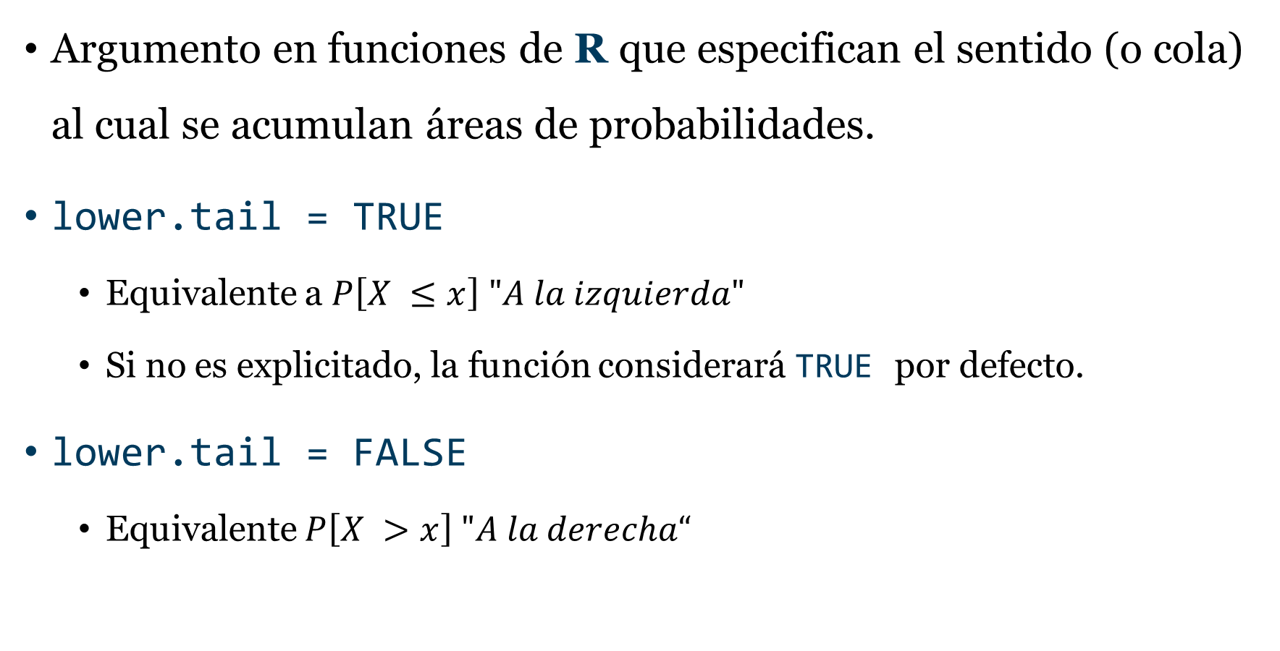
Argumento lower.tail
Argumento en funciones de R que especifican el sentido (o cola) al cual se acumulan áreas de probabilidades.
lower.tail = TRUE
Equivalente a $P\left[X ≤x\right] "A la izquierda"$
Si no es explicitado, la función considerará TRUE por defecto.
lower.tail = FALSE
Equivalente $P\left[X >x\right] "A la derecha“$

Slide 24
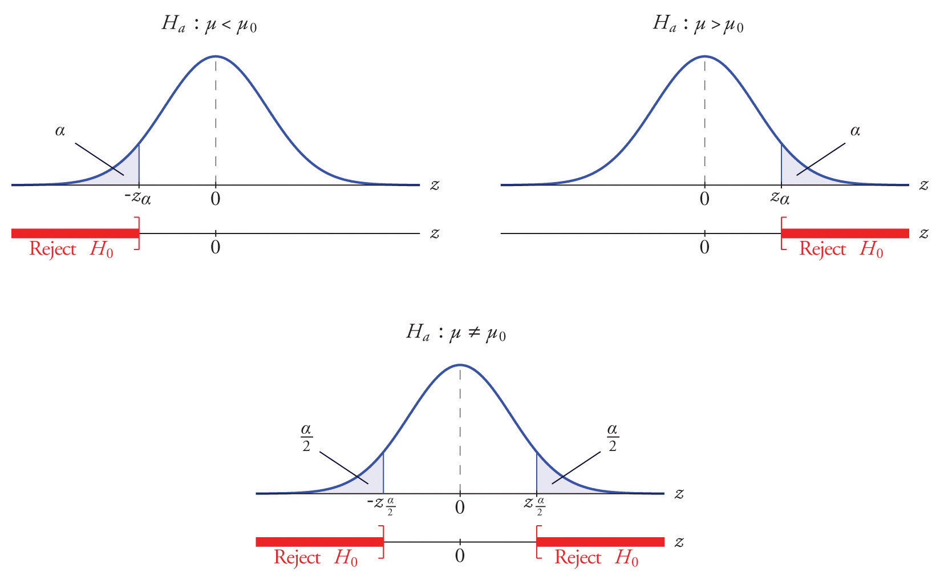
Argumento lower.tail : Representación gráfica
Para un área alfa α y cuantil z_{α} en una distribución normal estándar.
lower.tail = TRUE
α = pnorm(-z_{α}, lower.tail = TRUE)
-z_{α} =qnorm(α, lower.tail = TRUE)
lower.tail = FALSE
α = pnorm(z_{α}, lower.tail = FALSE)
z_{α}=qnorm(α, lower.tail = FALSE)

Slide 25
Espacio de intervención: 2 minutos.
¿Cuál es la probabilidad de que X sea mayor a 14 en una distribución normal con media 10 y desviación estándar 2,5?
En una distribución normal estandarizada, ¿Cuál es el valor (cuantil) que tiene acumulado a la derecha un área de 1,25%?

Slide 26
Recordando el uso de tablas: Ejemplo
> #i) > #Calculado convencionalmente
> 1 - pnorm(q = 14, mean = 10, sd = 2.5)
[1] 0.05479929
> #Usando lower.tail
> pnorm(q = 14, mean = 10, sd = 2.5, lower.tail = FALSE)
[1] 0.05479929
> #ii)
> qnorm(p = 1 - 0.0125)
[1] 2.241403
> qnorm(p = 0.0125, lower.tail = FALSE)
[1] 2.241403

Slide 27
En Resumen
Comandos de distribuciones agilizarán un número supermayoritario de procedimientos vistos en este curso.
Sintaxis estandarizada implica una estructura básica similar para casi todas las distribuciones.
Uso de funciones en R provee mucha más precisión que tablas impresas en el Casuso.
Fuente de mayores diferencias entre resultados R vs Casuso.
Siempre se pueden consultar detalles en la consola usando ?
Comprender bien estas funciones es imperativo si el estudiante quiere sacarle provecho a R durante el curso.
(Casi) todas las respuestas de ejercicios cuantitativos son calculados usando R y éstas funciones.

Slide 28
Mensaje principal
R facilita hacer operaciones que involucren distribuciones de probabilidades conocidas.
Nos permite hacer de forma expedita los cálculos principales de Estadística II.
Es importante internalizar el significado de los argumentos en las funciones.
Forma el principal pilar operativo para ejercicios de Estadística III.

Slide 29
Giorgio Cunto Morales
gcuntomo@ucab.edu.ve | https://www.linkedin.com/in/giorgiocmorales/

